Slide 1
UNIVERSITÀ DEGLI STUDI DI MODENA E REGGIO EMILIA
CORSO DI LAUREA IN INFORMATICA
PROGETTO E SVILUPPO DI UN’APPLICAZIONE ANDROID PER AIUTARE I PAZIENTI DIABETICI
CANDIDATO:
RELATORE:
MANROOP SINGH
PROF. RICCARDO MARTOGLIA
ANNO ACCADEMICO 2020/2021

Slide 2
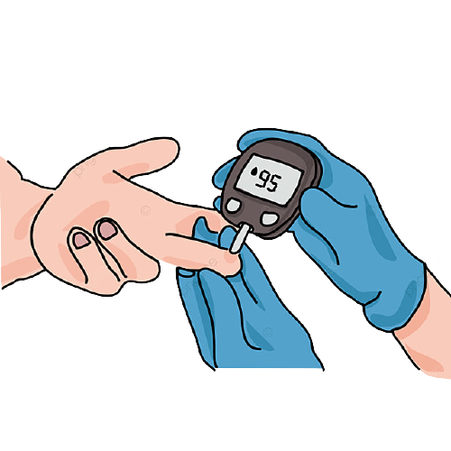
INTRODUZIONE
DIABETE
TIPO 1
TIPO 2

Slide 3
01
02
03
FACILE E INTUITIVA
PROMEMORIA PER LA MEDICINA
AGGIORNARE IL PROPRIO MEDICO
OBBIETTIVI PRINCIPALI DI SMARTHEALTH
04
CONSIGLI UTILI E CONTAPASSI

Slide 4
Indice
Tecnologie utilizzate
Implementazione
Requisiti dell’app
Conclusione e sviluppi futuri

Slide 5
TECNOLOGIE UTILIZZATE
FIREBASE
ANDROID STUDIO
Utilizzato come IDE per realizzare l'applicazione: struttura logica e interfaccia grafica
Firebase è un servizio offerto da Google per semplificare la gestione dei dati delle nostre applicazioni

Slide 6
ANDROID
DIFFUSIONE
DOCUMENTAZIONE FACILE
OPEN SOURCE

Slide 7
Indice
Tecnologie utilizzate
Implementazione
Requisiti dell’app
Conclusione e sviluppi futuri

Slide 8
Requisiti dell’app
Sistema di autenticazione sicuro
Impostare un promemoria
Aggiorna il medico di base
Contapassi
Consigli utili

Slide 9
Indice
Tecnologie utilizzate
Implementazione
Requisiti dell’app
Conclusione e sviluppi futuri

Slide 10
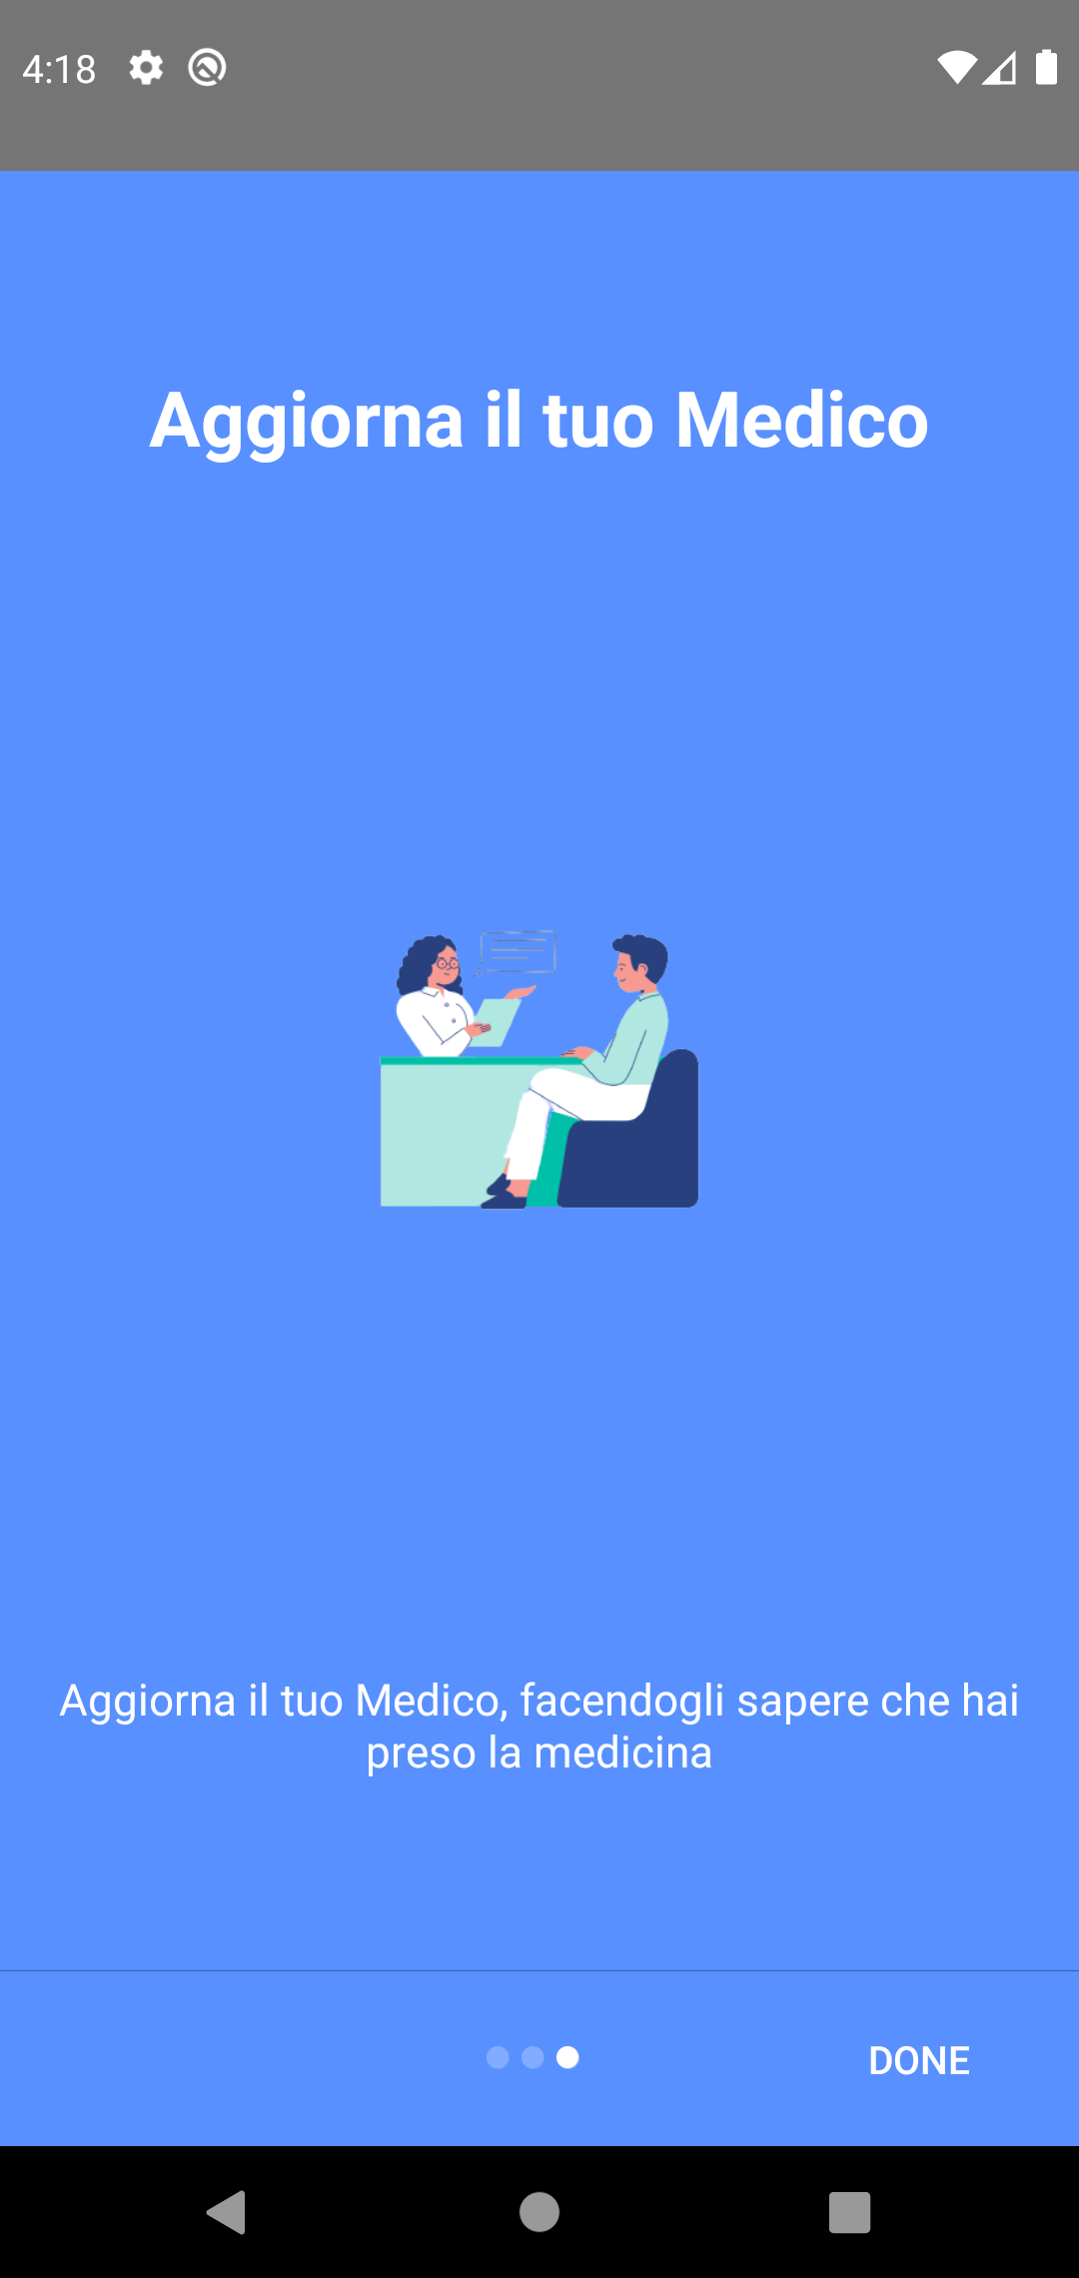
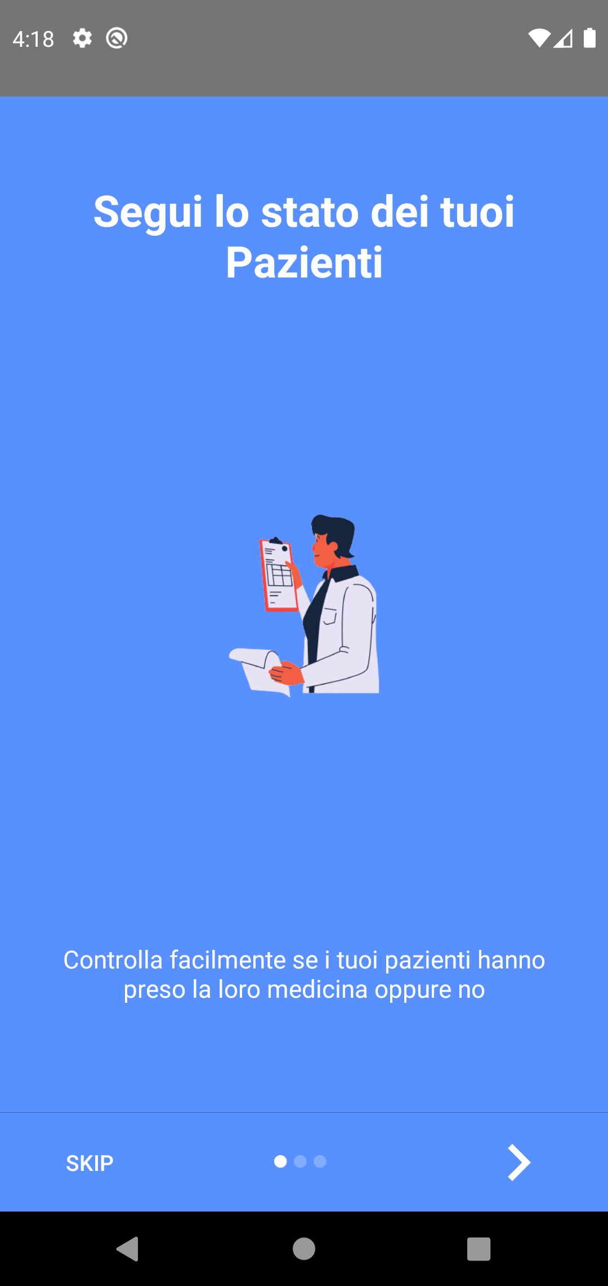
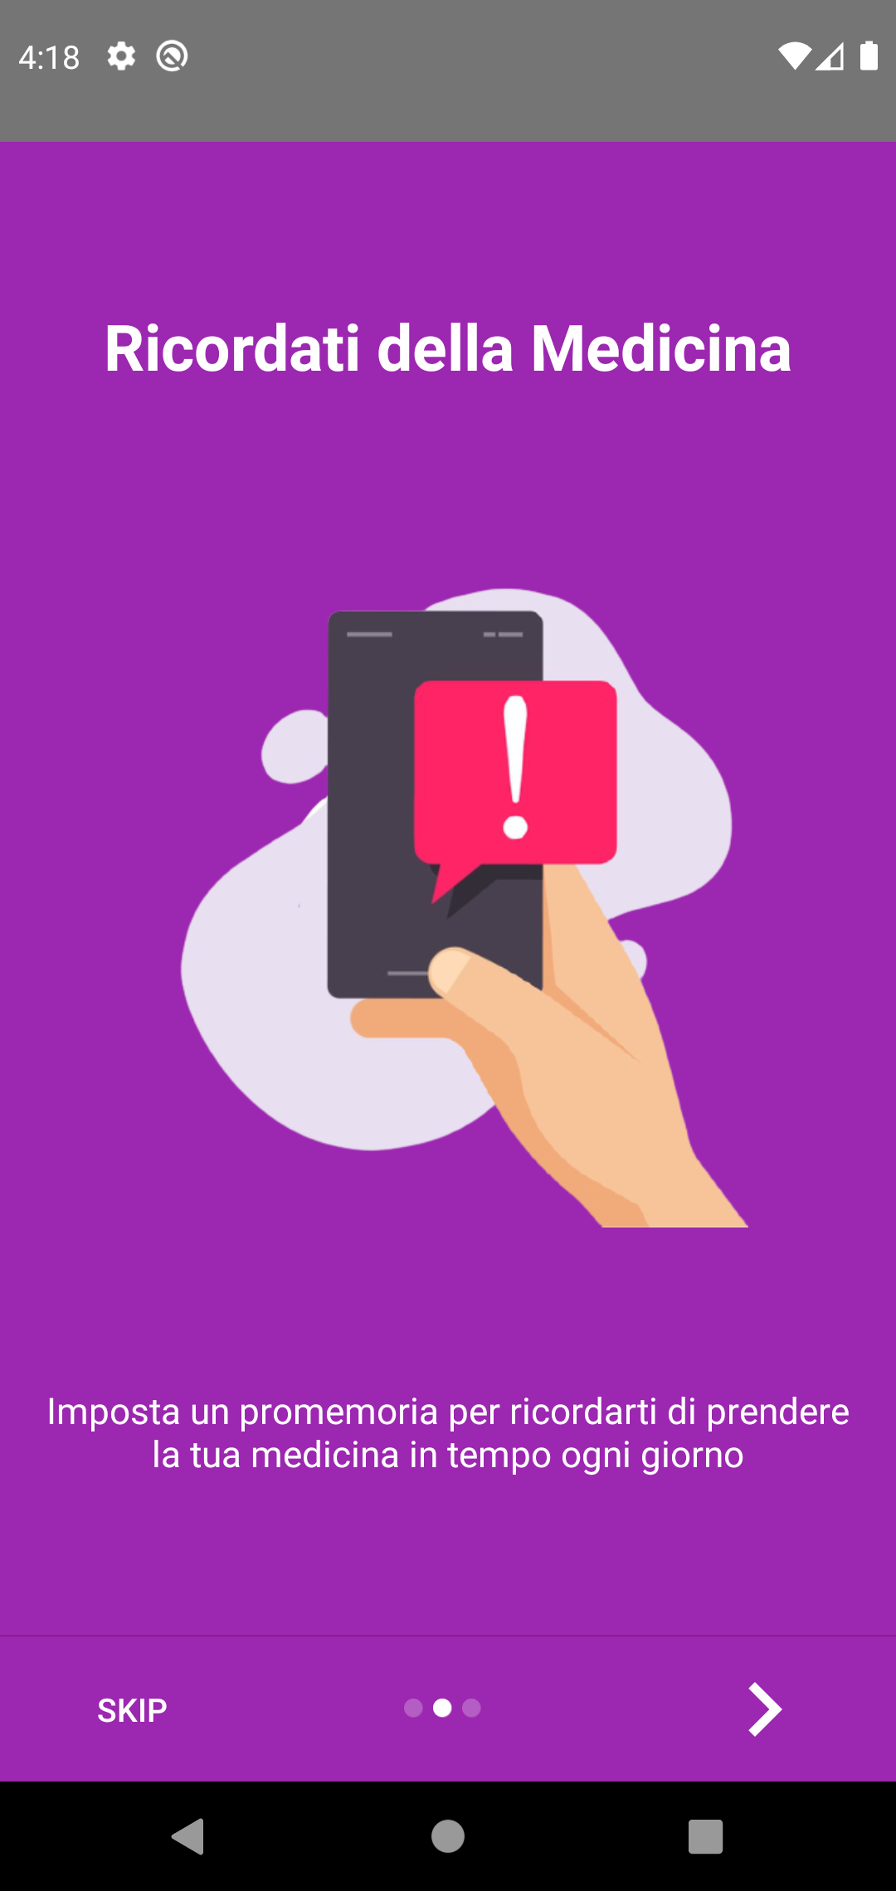
Schermata iniziale
Ad ogni avvio dell’applicazione verrà mostrata una schermata contenente il logo e il nome dell’app, e solo al primo avvio verranno mostrare tre schermata per capire meglio il funzionamento

Slide 11
Homepage paziente
Nella homepage del paziente possiamo dare conferma di aver preso la medicina, leggere consigli sulle medicine oppure accedere alle altre funzionalità della nostra applicazione

Slide 12
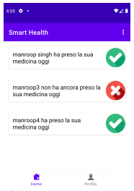
Homepage medico
Nella homepage del medico possiamo controllare se I nostri pazienti hanno preso la medicina oppure no

Slide 13
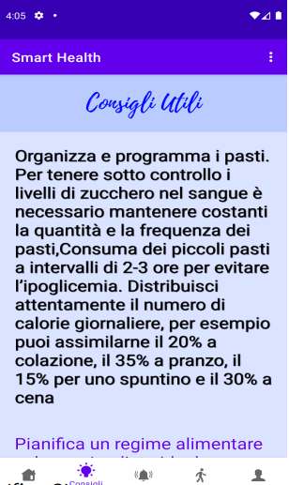
Consigli utili
L’applicazione contiene una sezione contenente alcuni consigli utili sullo stile di vita e sull’alimentazione

Slide 14
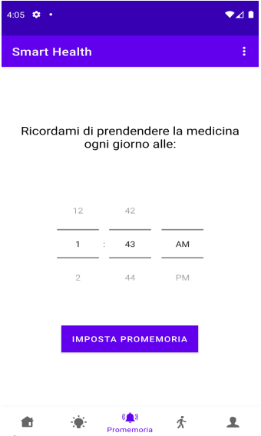
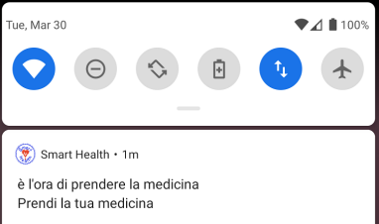
Promemoria
I pazienti possono impostare un promemoria che ricordi loro di assumere la medicina per tempo

Slide 15
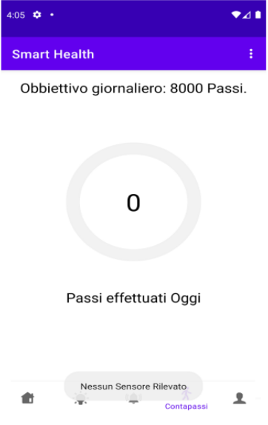
Contapassi
I pazienti possono impostare un obbiettivo giornaliero e tenere traccia dei passi effettuati ogni giorno

Slide 16
Indice
Tecnologie utilizzate
Implementazione
Requisiti dell’app
Conclusione e sviluppi futuri

Slide 17
Conclusione e sviluppi futuri
Obbiettivi raggiunti :
Possibili sviluppi futuri:
Implementazione di una chat
Miglioramento della sezione promemoria
Ancora più semplice
Applicazione facile e intuitiva
Utilizzabile anche da persone non diabetiche
Utile per medici e pazienti

Slide 18
Grazie a tutti i presenti

